Slide 1
Дорогие дети, уважаемые родители!
Приглашаем вас принять участие
в игровой деятельности
по познавательному развитию детей
«Домик для Зайки»
.

Slide 2
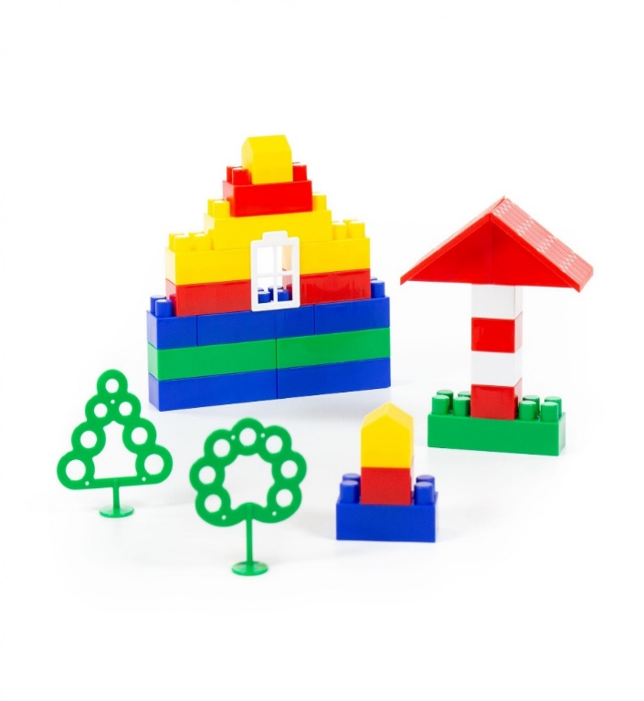
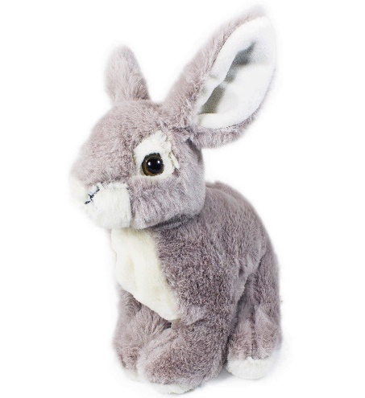
Материал и оборудование:
конструктор ЛЕГО;
игрушка Зайка;
мелкие игрушки для обыгрывания постройки.

Slide 3
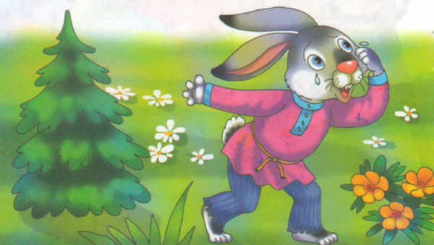
Ход игры:
Дорогие родители, предложите ребенку поиграть. Загадайте им загадку:
Растут на макушке
Длинненькие ушки.
Он хоть и мальчишка,
А такой трусишка!
Ну-ка угадай ка,
Как зовется?... (Зайка)

Slide 4
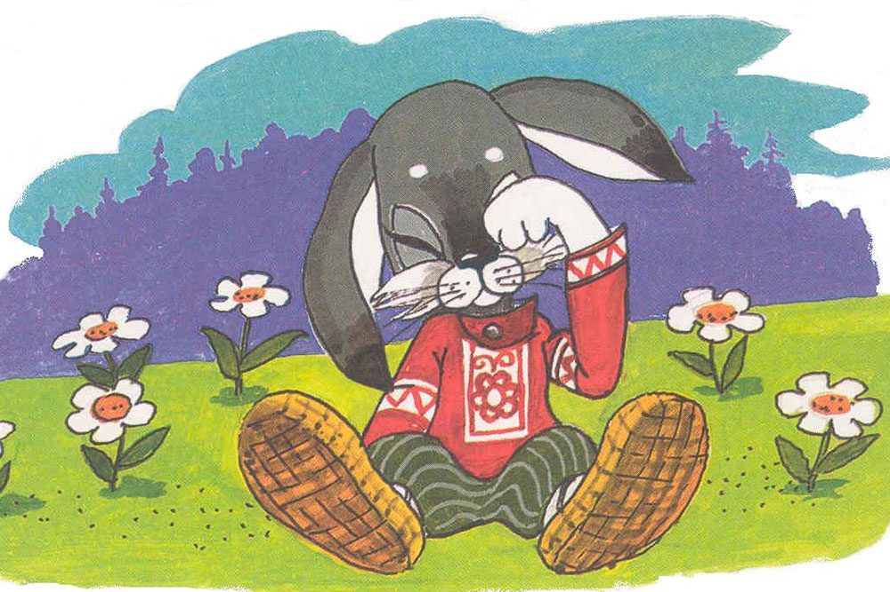
Родители: «Правильно. Это Зайка. Только он, почему-то грустный».
Плачет Зайка на полянке,
По своей тоскует маме.
Он за бабочкой погнался,
Заблудился, потерялся.
Не найдет теперь домой
Он тропы в глуши лесной.

Slide 5
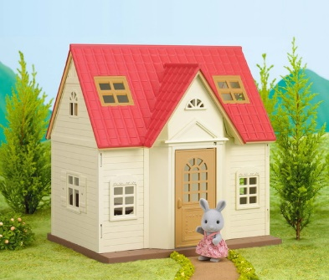
Родители:
- Что же делать? Надо помочь Зайке вернуться домой.
- Поможем?
- Давай с тобой подумаем каким должен быть домик Зайки?
(примерный ответ ребенка: красивый, теплый, уютный и т.д.)
Из чего состоит домик? (попросите ребенка показать и назвать части дома: стены, окна, крыша, дверь).

Slide 6
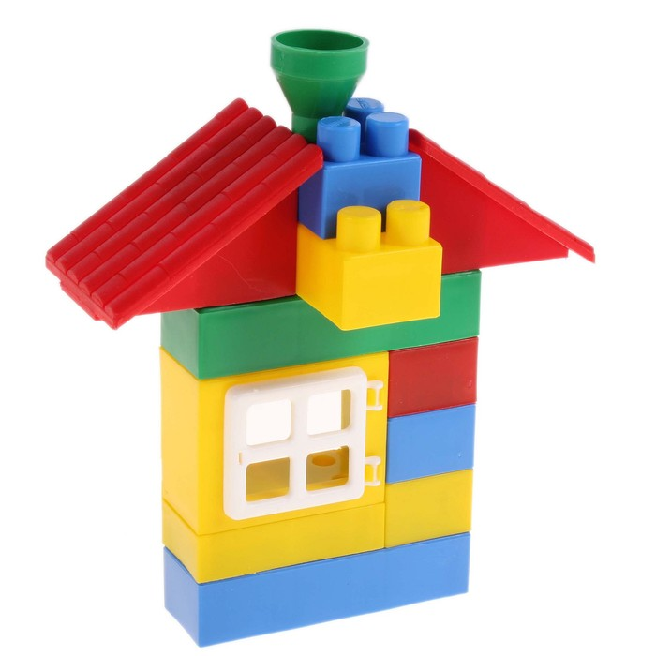
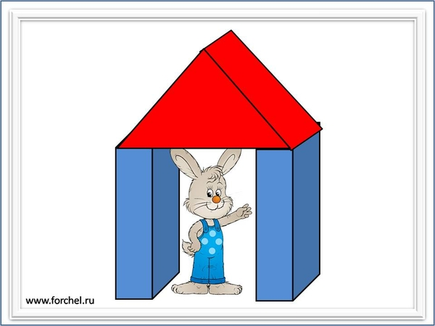
Внимательно рассмотрите с ребенком варианты построек домиков на образцах и выясните, какой домик ему нравится больше. Покажите как нужно его строить. Можете придумать с ребенком свой вариант постройки.
1
2
3

Slide 7
Предложите ребенку приступить к постройке.
По ходу конструирования задайте ему вопросы:
- Для кого ты строишь дом?
- Какого цвета детали?
- Какую часть дома ты строишь?
После того, как вы с ребенком 3-4 минуты поиграли с конструктором, похвалите его, предложите отдохнуть и проведите игру «Зайка серенький сидит». Она хорошо знакома детям.
Эту игру можно найти в занятии музыкального руководителя, которое мы вам присылали.

Slide 8
Игра
Зайка серенький сидит
И ушами шевелит.
Вот так, вот так (Делают руками ушки на голове
Он ушами шевелит. и ими шевелят)
Зайке холодно сидеть
Надо лапочки погреть.
Вот так, вот так
Надо лапочки погреть. (Хлопают в ладоши)
Зайке холодно стоять
Надо зайке поскакать.
Вот так, вот так
Надо зайке поскакать. (Прыгают как зайчики)
Волк зайчишку испугал.
Зайка прыг и убежал. (Убегают к своим домикам)
После игры похвалите детей, спросите, понравилось ли им играть. Затем продолжайте конструировать. Сопровождайте игру беседой и не забывайте хвалить ребенка.

Slide 9
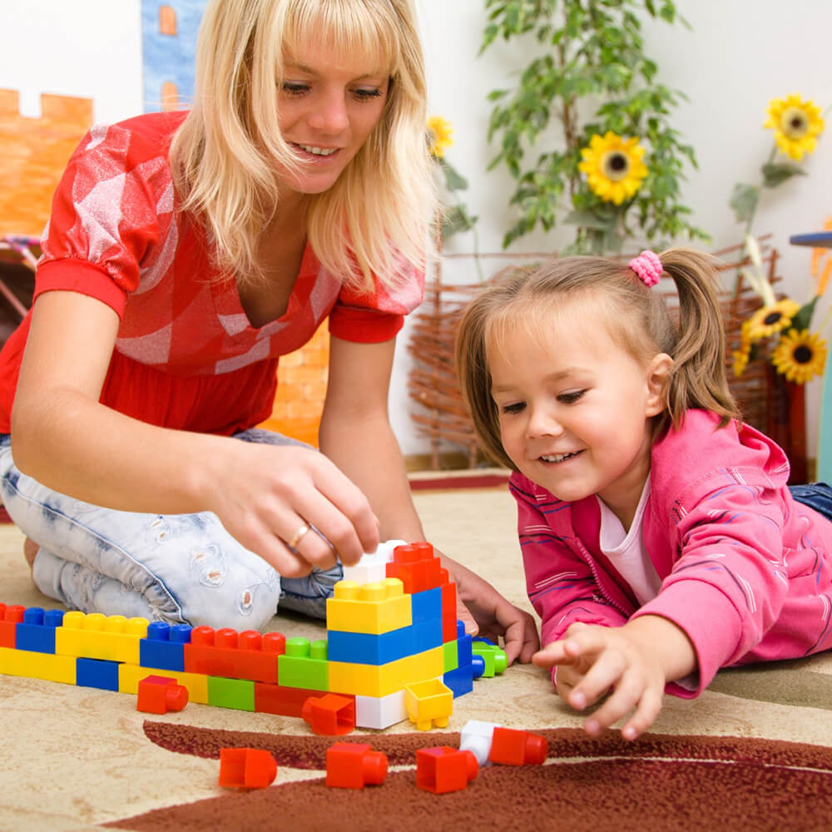
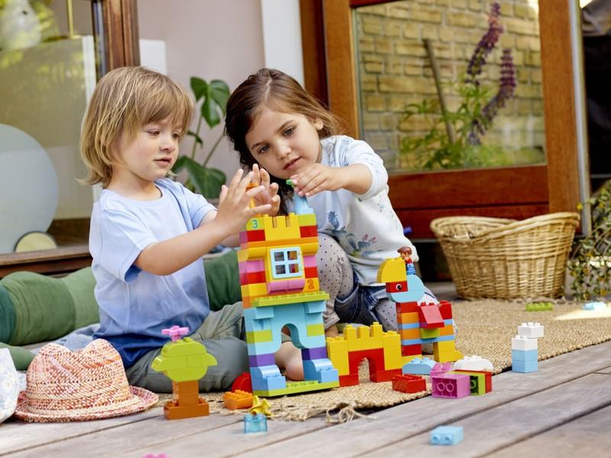
После окончания работы не торопитесь разобрать постройку и убрать конструктор на место. Обратите внимание ребенка на домик. Еще раз спросите, для кого его построили. Не забудьте похвалить малыша и предложите обыграть ее, используя Зайку и другие мелкие игрушки, которые имеются у вас дома.
В свободное время почитайте детям сказку «Заюшкина избушка».

Slide 10
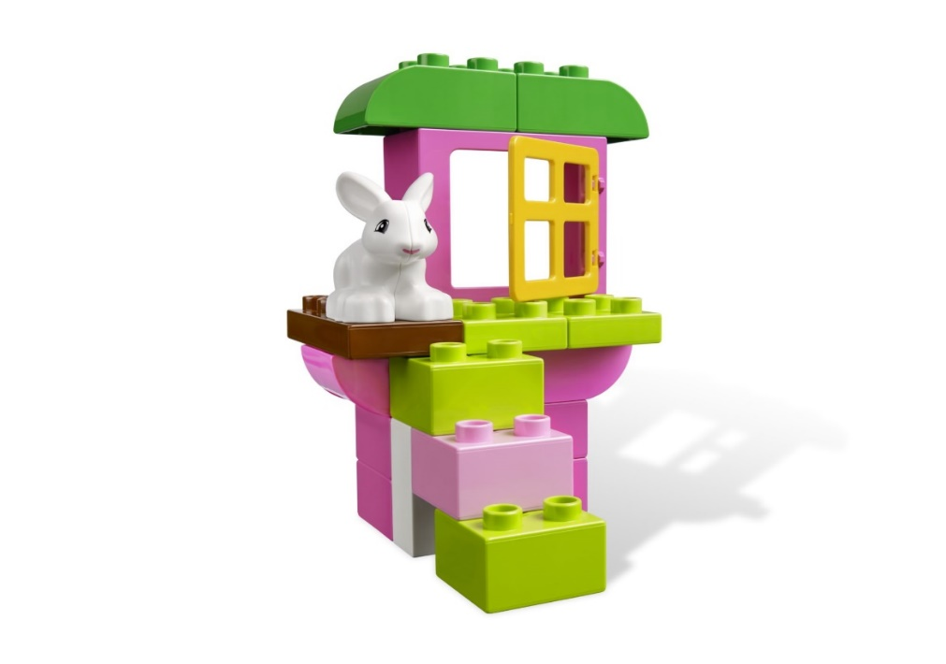
Молодцы !!!
Мы уверены, что у вас все отлично получилось. Зайка очень рад, что у него такой красивый и уютный дом.
Спасибо за участие!

Slide 11
Уважаемые родители, дорогие дети! Берегите себя и своих близких! Будьте здоровы!
До скорой встречи!
Мы очень скучаем!!!
Ваши воспитатели.

Slide 12
Включите приложение и предложите ребенку потанцевать вместе с Зайкой

